Slide 1



Núcleo de Capacitação em Inteligência Artificial

Slide 2
Processamento de Sequências usando RNNs
Tackling the Short-Term Memory Problem

Slide 3
Tackling the Short-Term Memory Problem
Antes de começarmos, é importante entender por que as RNNs tradicionais têm limitações na hora de processar sequências longas.
Problema nas RNNs
À medida que os dados passam por uma RNN, informação se perde a cada passo de tempo. Depois de muitas etapas, o estado da RNN quase não lembra das primeiras entradas.
Exemplo: imagine a Dory tentando traduzir uma frase longa, quando chega ao final, não faz ideia de como começou.
.

Slide 4
Tackling the Short-Term Memory Problem
Esse problema dificulta o aprendizado de dependências de longo prazo, ou seja, informações importantes do início da sequência podem ser esquecidas antes do final.
Solução: Memória de Longo Prazo
Para resolver isso, foram criadas células com memória de longo prazo, capazes de guardar informações relevantes por mais tempo.Essas células se mostraram tão eficazes que RNNs básicas quase não são usadas hoje. A mais conhecida delas é a LSTM (Long Short-Term Memory), que permite à rede lembrar de informações importantes por muitas etapas de tempo.
.

Slide 5
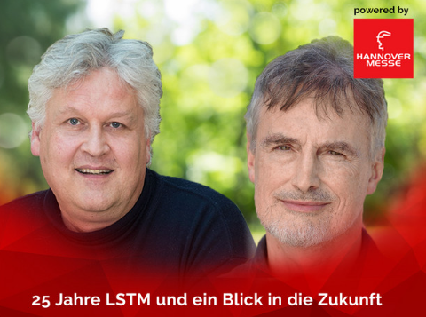
Células LSTM
As RNNs tradicionais perdem informações importantes ao longo do tempo.
A LSTM foi criada em 1997 por Hochreiter e Schmidhuber.
Perminte que a rede aprenda padrões de longo prazo, treinando mais rápido e detectando dependências importantes nos dados
.

Slide 6
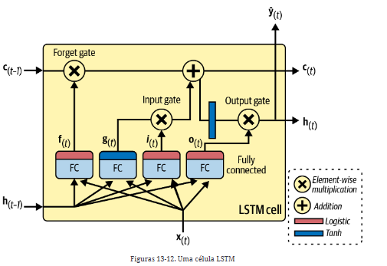
Células LSTM
Internamente, a célula LSTM tem dois vetores de memória:
h(t) → memória de curto prazo
c(t) → memória de longo prazo
A figura mostra que o estado c(t) atravessa a célula praticamente sem alterações, exceto pelas portas, enquanto h(t) é a saída do passo de tempo.
.

Slide 7
Abrindo a “caixa” da LSTM
Além disso temos que :
Porta de aquecimento f(t) → decide quais partes c(t-1) devem ser esquecidas.
Portas de entrada i(t) → decide quais informações novas de g(t) serão adicionadas a c(t).
Porta de saída o(t) → decide quais partes de c(t) serão lidas e passadas para h(t) e saída y(t).
Setas na figura ao lado mostra o fluxo da memória:
c(t-1) → passa pelo esquecimento → adiciona novas memórias → c(t)
c(t) → porta de saída → h(t).
.

Slide 8
Como chegam as novas memórias ?
A entrada atual x(t) e h(t-1) passam por 4 camadas :
g(t) → identifica informações importantes
f(t),i(t),o(t) → controlam portas
A figura mostra visualmente que:
0 na porta → bloqueia memória
1 na porta → deixa memória passar
.

Slide 9
Por que a LSTM funciona tão bem ?
Captura dependências de longo prazo
Evita que informações importantes sejam esquecidas
Perminte aprender padrões complexos em sequência longas.
.

Slide 10
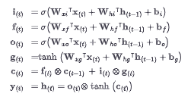
Cálculos LSTM
Sejam as seguintes equações:
.
Estas equações são compostas por matrizes de pesos e vieses para cada uma das quatros camadas.

Slide 11
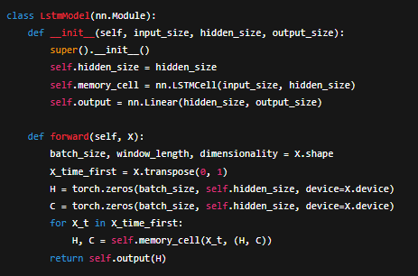
Implementando LSTM
Estrutura do modelo LSTM em PyTorch
Assim como em RNNs simples, para adicionar normalização de camada ou dropout em cada passo de tempo, é necessário implementar o loop recorrente manualmente.
Opção simples: usar o módulo nn.LSTMCell, que executa um passo de tempo por vez.
.

Slide 12
Explicação do código
Estrutura do modelo LSTM em PyTorch
nn.LSTMCell → processa um passo de tempo de cada vez.
H → estado de curto prazo (hidden state)
C → estado de longo prazo (cell state)
Loop sobre X_time_first → atualiza H e C em cada passo de tempo
Saída final → self.output (H)
.

Slide 13
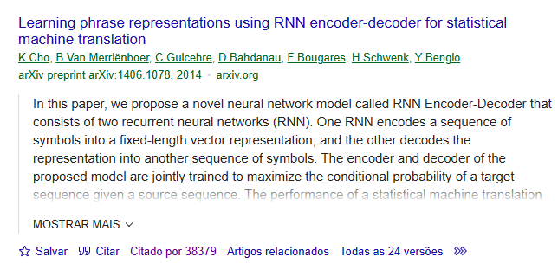
Introdução à GRU
Gated Recurrent Unit (GRU)
Proposta por Kyunghyun Cho et al. (2014).
Introduzida junto à arquitetura codificador–decodificador.
Variante simplificada da LSTM, com desempenho comparável.
A GRU usa apenas um vetor de estado:
h(t) → memória da rede
Menos componentes → menos parâmetros.
Treinamento mais simples e eficiente.
.

Slide 14
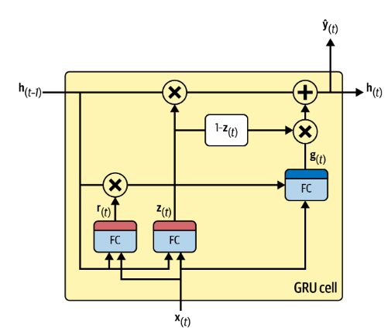
Introdução à GRU
Entradas da célula
x(t) → entrada no instante de tempo atual
h(t−1) → estado anterior (memória passada)
Essas duas informações entram juntas na célula GRU.
.
Porta de reset – r(t)
Calculada a partir de x(t) e h(t−1)
Controla quanto do passado será usado
Se r(t) ≈ 0 → ignora o passado
Se r(t) ≈ 1 → usa o passado normalmente
r(t) filtra h(t-1) antes de entrar na camada principal.

Slide 15
Introdução à GRU
Ativação candidata – g(t)
Recebe:
a entrada x(t)
o estado anterior filtrado por r(t)
Produz uma nova memória candidata
Intuição:
“O que a rede aprenderia agora, se quisesse atualizar a memória?”
.

Slide 16
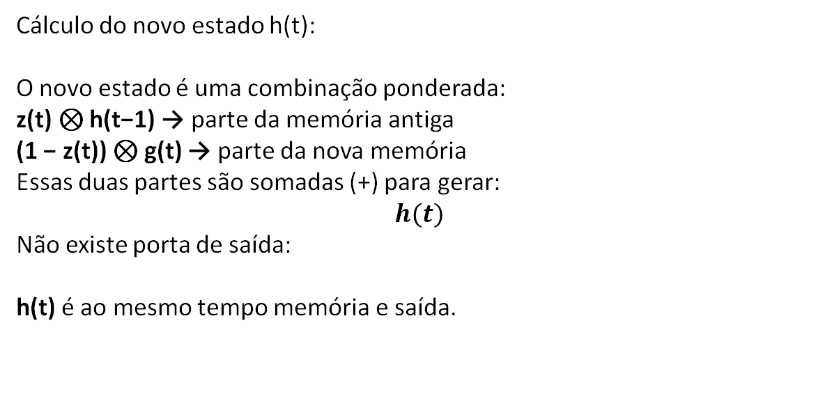
Introdução à GRU
Cálculo do novo estado h(t):
O novo estado é uma combinação ponderada:
z(t) ⊗ h(t−1) → parte da memória antiga
(1 − z(t)) ⊗ g(t) → parte da nova memória
Essas duas partes são somadas (+) para gerar:
$$h\left(t\right)$$
Não existe porta de saída:
h(t) é ao mesmo tempo memória e saída.
.

Slide 17
Introdução à GRU
Resumo visual da figura:
r(t) → controla o uso do passado
z(t) → decide manter ou substituir memória
g(t) → nova memória candidata
h(t) → estado final da GRU
.
A GRU decide quanto lembrar, quanto esquecer e quanto atualizar usando apenas duas portas e um único estado, tornando a arquitetura mais simples que a LSTM, mas ainda muito eficaz.

Slide 18
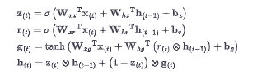
Cálculo do GRU
O PyTorch fornece diretamente:
nn.GRU → camada completa
nn.GRUCell → célula individual
Substituições diretas:
nn.RNN → nn.GRU
nn.LSTM → nn.GRU
nn.LSTMCell → nn.GRUCell
Sem necessidade de alterar o restante da arquitetura
.

Slide 19
GRU, LSTM e Limitações
O que LSTM e GRU resolvem?
Foram criadas para corrigir falhas das RNNs simples
Reduzem o problema do gradiente que desaparece
Conseguem lembrar informações por mais tempo
Mas ainda existe uma limitação
A memória não é ilimitada
Com o tempo, informações muito antigas ainda se perdem
Quando isso se torna um problema?
Sequências muito longas (≈ 100 passos ou mais), como:
🎧 Áudio
📈 Séries temporais longas
📝 Frases extensas em linguagem natural.
.

Slide 20
Estratégia para sequências longas
Como lidar com sequências muito longas?
Uma estratégia comum é simplificar o problema antes da RNN.
Ideia principal
Encurtar a sequência de entrada
Reduzir o número de passos de tempo que a RNN precisa processar
Solução prática
Usar camadas convolucionais 1D antes da RNN
O que as convoluções fazem?
Capturam padrões locais (curto prazo)
Comprimem a informação no tempo
Produzem sequências mais curtas e informativas
Resultado
A RNN (LSTM ou GRU) aprende melhor
Menor esforço de memória
Treinamento mais estável e eficiente.
.

Slide 21
Convolução 2D vs Convolução 1D
Relembrando: Convolução 2D
Usada principalmente em imagens
Pequenos kernels (filtros) deslizam sobre a imagem
Cada kernel gera um mapa de características 2D
Cada mapa detecta um tipo específico de padrão visual (bordas, texturas, formas, etc.)
.

Slide 22
O que é uma convolução 1D ?
Ideia central
Em vez de deslizar sobre uma imagem,
o kernel desliza ao longo de uma sequência
Exemplos de sequência
Séries temporais
Áudio
Texto
Sinais em geral
Resultado
Cada kernel produz um mapa de características 1D
Cada kernel aprende um padrão temporal curto
limitado pelo tamanho do kernel
.

Slide 23
Papel dos Kernels em Conv1D
Cada kernel aprende:
Um padrão sequencial simples
pico
tendência curta
transição local
Número de kernels
Se usarmos 10 kernels:
Obtemos 10 sequências 1D
Todas com o mesmo comprimento
Duas formas de interpretar a saída
10 sequências 1D ou 1 única sequência vetorial 10D
.

Slide 24
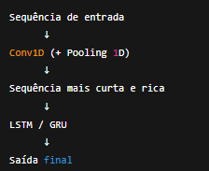
Conv1D +RNN: Por que combinar ?
Conv1D
Captura padrões locais
Reduz ruído
Resume informação no tempo
RNN / LSTM / GRU
Aprende dependências temporais
Modela a dinâmica da sequência
Juntas, formam modelos mais eficientes e estáveis
.

Slide 25
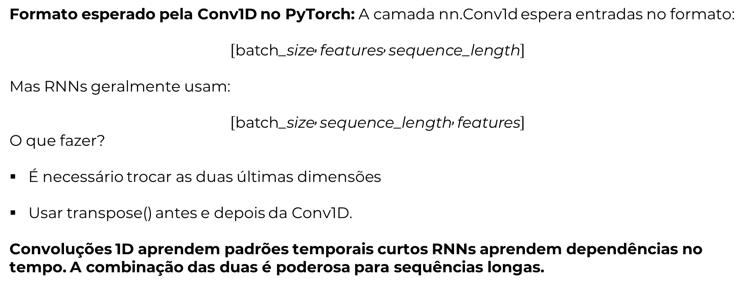
Atenção
Formato esperado pela Conv1D no PyTorch: A camada nn.Conv1d espera entradas no formato:
$$\left[\text{batch}\text{_}\text{size} , \text{features} , \text{sequence}\text{_}\text{length}\right]$$
Mas RNNs geralmente usam:
$$\left[\text{batch}\text{_}\text{size} , \text{sequence}\text{_}\text{length} , \text{features}\right]$$
O que fazer?
É necessário trocar as duas últimas dimensões
Usar transpose() antes e depois da Conv1D.
Convoluções 1D aprendem padrões temporais curtos RNNs aprendem dependências no tempo. A combinação das duas é poderosa para sequências longas.
.

Slide 26
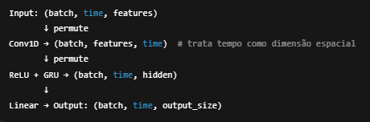
Modelo Conv1D + GRU para séries temporais
Objetivo: Reduzir sequências longas, capturar padrões importantes e preservar memória temporal. Montserrat
Aplicação:
Previsão de séries temporais, processamento de dados sequenciais.
Estrutura do Modelo:
Conv1D: detecta padrões locais e reduz o tamanho da sequência.
GRU (Gated Recurrent Unit): mantém informações ao longo do tempo.
Linear: transforma a saída da GRU para a dimensão do alvo.
Fluxo de dados (tensores 3D)

Slide 27
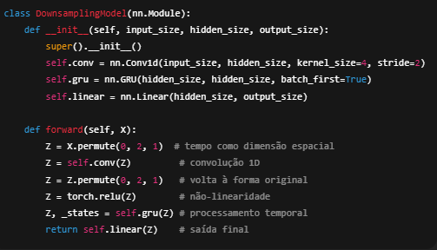
Código do modelo
Conv1D(kernel_size=4, stride=2) → reduz sequência e captura padrões locais.
permute → reorganiza dimensões para compatibilidade com Conv1D.
ReLU → adiciona não-linearidade.
GRU → mantém memória de longo prazo na sequência.
Linear → mapeia saída da GRU para a dimensão do alvo.

Slide 28
Conv1D e GRU
Conv1D:
Detecta padrões locais em séries temporais.
Reduz dimensionalidade (stride>1) mantendo padrões importantes.
Kernel maior que stride → cada ponto de saída considera todos os inputs relevantes.
GRU:
Captura dependências de longo prazo.
Ideal para séries temporais, mantém memória sem explodir gradientes.
Benefício: Combina detecção local (Conv1D) + memória temporal (GRU).

Slide 29
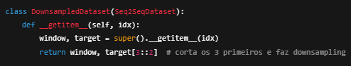
Ajuste e Alvos com Downsampling
Conv1D com stride=2 reduz sequência → os alvos também precisam ser ajustados.
Kernel=4 → primeiras saídas dependem dos passos 0-3 → ignoramos os 3 primeiros alvos.
Redução pela metade → pegamos apenas alvos de 2 em 2.

Slide 30
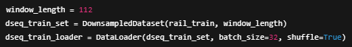
.
Criando DataLoader
Janela maior (112 passos) → captura padrões longos
DataLoader → treina em batches, mais eficiente.
Alvos ajustados → correspondem à saída após convolução e downsampling.

Slide 31
.
Benefícios do Modelo
Detecção de padrões longos: Conv1D permite aumentar janela sem perder informação.
Memória temporal: GRU mantém dependências de longo prazo.
Eficiência: menos passos de tempo → menor uso de memória e computação.
Flexível: fácil trocar GRU por outras camadas recorrentes ou convolucionais profundas.

Slide 32
.
Próximo passo
E se usássemos apenas Conv1D, sem GRU?
Camadas convolucionais profundas ou dilated convolutions poderiam capturar padrões globais.
Vantagens: paralelização, treinamento mais rápido.
Desvantagens: perde memória explícita → padrões longos dependem do kernel/dilatação.
Conclusão: Conv1D + GRU é eficaz para séries temporais longas, preservando informação e descartando detalhes irrelevantes.

Slide 33
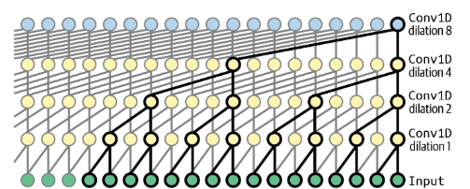
.
WaveNet
Como lidar com sequências extremamente longas sem perder eficiência?
Desenvolvido por Aaron van den Oord et al., DeepMind, 2016.
Arquitetura baseada em camadas convolucionais 1D dilatadas.
Cada camada dobra a taxa de dilatação, aumentando o campo receptivo.
Intuição:
Camadas inferiores → padrões de curto prazo.
Camadas superiores → padrões de longo prazo.
Permite processar milhares de passos de tempo de forma eficiente, impossível para LSTMs/GRUs comuns.

Slide 34
.
Arquitetura detalhada e CausalConv1d
Como o WaveNet organiza as camadas:
3 grupos de 10 camadas convolucionais cada.
Taxas de dilatação em cada grupo:
1, 2, 4, 8, ..., 256, 512
Uma pilha de 10 camadas → equivalente a uma convolução gigante de kernel 1024, mas:
Muito mais rápida
Mais poderosa
Menos parâmetros
Causalidade:
Preenchimento à esquerda garante que a camada não espreite o futuro. Mantém o mesmo comprimento da sequência em todas as camadas.

Slide 35
.
Implementação simplificada do CausalConv1d em Pytorch
Como o WaveNet organiza as camadas:
3 grupos de 10 camadas convolucionais cada.
Taxas de dilatação em cada grupo:
1, 2, 4, 8, ..., 256, 512
Uma pilha de 10 camadas → equivalente a uma convolução gigante de kernel 1024, mas:
Muito mais rápida
Mais poderosa
Menos parâmetros
Causalidade:
Preenchimento à esquerda garante que a camada não espreite o futuro. Mantém o mesmo comprimento da sequência em todas as camadas.

Slide 36
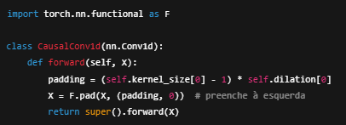
.
Implementação simplificada do CausalConv1d em Pytorch
Explicação do código:
Herdamos nn.Conv1d.
Calculamos quantos zeros adicionar à esquerda com (kernel-1)*dilação.
F.pad(X, (padding, 0)) → adiciona zeros à esquerda (não nos dois lados).
Chamamos o forward() da classe base → convolução causal aplicada.
Benefício:
Saída mesmo comprimento da entrada → não é necessário cortar ou reduzir alvos.
Modelo causal, pronto para prever passo a passo.

Slide 37
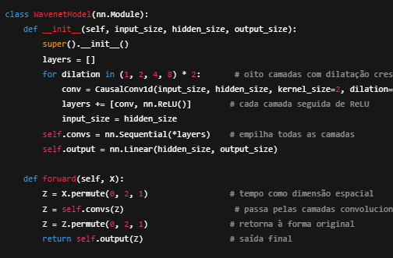
.
Construindo o Modelo WaveNet Simplificado
Explicação do modelo:
Oito camadas convolucionais com dilatações 1,2,4,8 repetidas.
Cada camada → CausalConv1d + ReLU.
nn.Sequential → facilita encadear camadas.
Linear → mapeia para dimensão do alvo.
Método forward:
Permutamos dimensões para usar Conv1D corretamente.
Saída mesmo comprimento da entrada → graças ao preenchimento causal.
Não é necessário cortar ou reduzir os alvos para treinar.

Slide 38
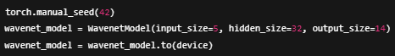
.
Inicialização e envio para GPU
Benefícios:
Treinável em sequências longas (112 passos ou mais).
Desempenho semelhante ao Conv1D+GRU para séries temporais curtas.
WaveNet original → TTS, geração de áudio/música, milhares de passos de tempo, impossível para LSTMs/GRUs comuns.

Slide 39
.
Conclusão e aplicações do WaveNet
Modelos discutidos (Conv1D + GRU vs. WaveNet) têm desempenho semelhante em séries temporais curtas.
WaveNet se destaca em sequências extremamente longas, que LSTMs/GRUs não conseguem processar.
Aplicações de sucesso:
Texto para fala (TTS) → vozes realistas em várias línguas.
Geração de música → passo a passo, uma amostra de áudio por vez.
Conquista impressionante: um segundo de áudio pode ter dezenas de milhares de passos de tempo, e WaveNet ainda consegue processar eficientemente.
Lição: Convoluções dilatadas permitem capturar padrões de curto e longo prazo, mantendo eficiência computacional e flexibilidade para diferentes tarefas.

